Slide 1
Spaghetti Detector
Roberto Mirabella

Slide 2
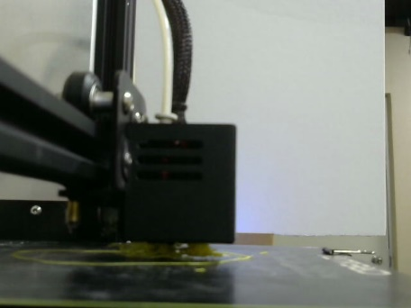
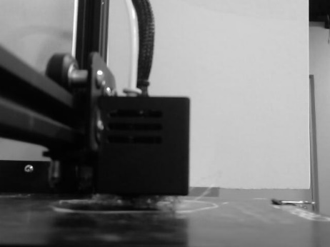
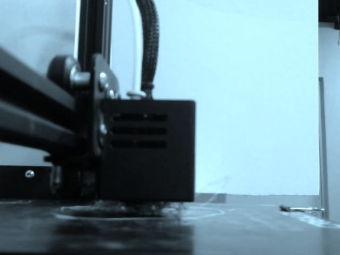
Primo approccio
Per andare ad identificare stampe 3D difettose da stampe corrette si è pensato di sviluppare un classificatore in grado di distinguere stampe difettose da stampe corrette.
Per far ciò si presenta sin da subito un problema:
Scarsa quantità di dati per allenare una rete da zero.

Slide 3
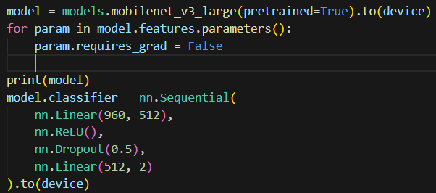
Transfer learning
Per mitigare le problematiche introdotte dalla scarsa quantità di dati si è utilizzato un modello di MobileNetV3 preaddestrato su cui effettuare il transfer learning.

Slide 4
Performance del Classificatore

Slide 5
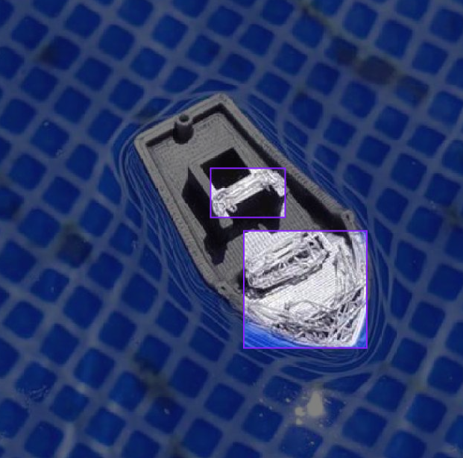
Rilevatore di difetti
E se volessimo individuare pure la porzione di immagine in cui si verifica l’anomalia?

Slide 6
YOLOv8
train
imgs
labels
valid
imgs
labels
test (opzionale)
imgs
labels
YOLO (You Only Look Once) è una famiglia di modelli di rilevazione di oggetti che si caratterizzano per la loro capacità di eseguire l’identificazione in tempo reale con elevate prestazioni.

Slide 7
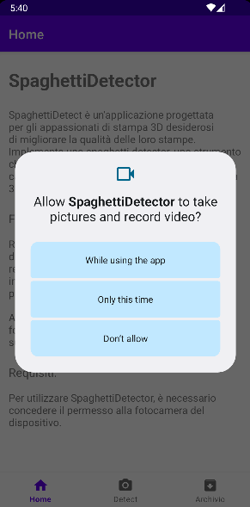
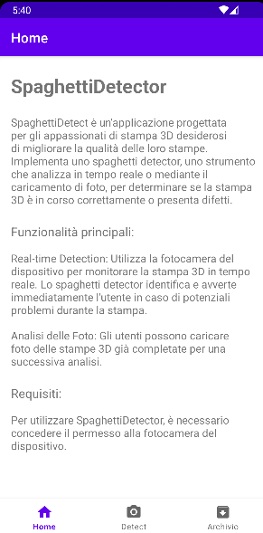
App Android
Sviluppati i modelli per classification e detection di anomalie di stampe 3D, si è passati allo sviluppo dell’applicazione Android.

Slide 8
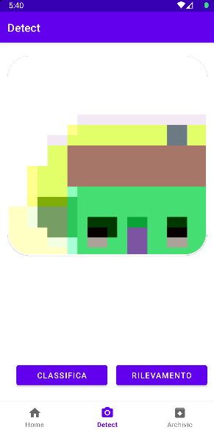
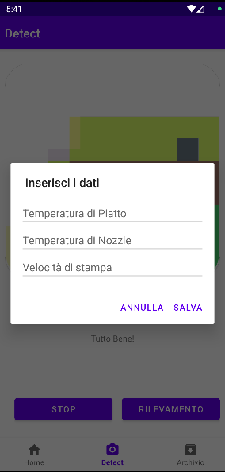
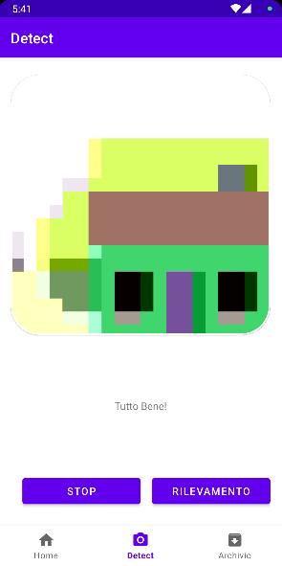
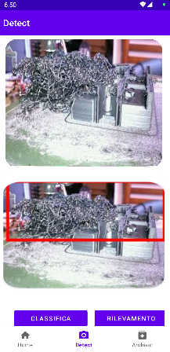
Fragment Detect
Classification
Detection

Slide 9
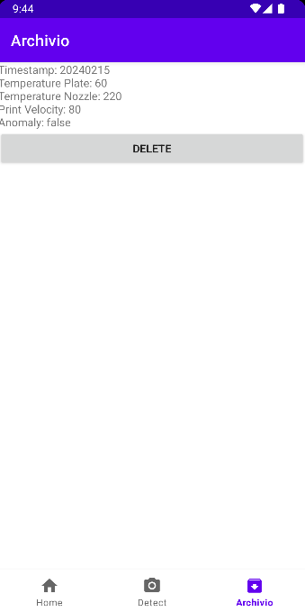
Archivio Stampe
Per tener traccia di tutte le impostazioni utilizzate per una determinata stampa, si è sviluppato un archivio.
Questo renderà più semplice la ricerca dei migliori parametri per la tua stampante 3D

Slide 10
Grazie per l’attenzione

